Slide 1
Microsoft VS Code
Java
2021年4月Microsoft 版本OpenJDK预览版发布
2021年10月VS Code上Java用户达到100万
2021年11月微软加入JCP，参与制定JCP规范
2016年红帽，微软，IBM在一次黑客松中发明了Java插件的原型。Java插件由此诞生
2017年Spring Boot插件包首次在VS Code插件市场上发布
2021年9月，Gradle for Java插件在插件市场上发布
未来可期！
2021年10月下旬Language Server for Java 1.0发布
2016年，VS Code 1.0 发布

Slide 2

Language Support for Java(TM) by Red Hat(提供基本功能）
Debugger(调试）
Java Test Runner(测试）
Maven / Gradle 支持
Java项目管理
Visual Studio IntelliCode
… 丰富的插件系统支持
基础开发体验
代码补全/跳转/验证
代码重构Code Refactoring
鼠标悬停显示Javadoc和文档
继承关系层次图
Running / Testing / Debugging(运行/测试/调试）
调试
运行代码
测试 (运行以及调试测试案例)
Build Tools (构建工具）
Maven / Gradle 支持以及相关功能
Project Management (项目管理）
管理Java项目，类库，package操作等等
Framework (其它框架）
丰富的插件支持(Spring, Quarkus, Application Servers, MicroProfile support, etc)
AI-assist (AI支持）
基于IntelliCode的代码补全AI
Java
Visual Studio Code
Java 开发

Slide 3


2022 产品路线图
基础开发体验改进
更好的Spring Boot 支持
代码补全智能性提升
更智能的代码补全并对常见场景进行优化
更好的代码片段生成
根据用户习惯提供不同代码快捷键
调试体验提升
允许调试反编译的类
变量观察视图中更快的变量求值
Lambda 表达式求值
虚拟线程支持
测试体验提升
支持查看测试覆盖率
Java 18 支持
更方便的Spring组件创建（例如Spring项目和Spring beans)
常用Spring类以及组件的自动代码生成
更好的Spring组件可视化视图（例如Spring bean关系图以及REST API映射列表）
在Spring Dashboard中提供更好的Spring项目生命周期管理
管理依赖关系时优化对Spring相关库的支持
用户体验与交互
使代码相关操作功能更容易发现和使用
让用户从其它Java IDE迁移配置时更容易
优化对学生使用场景的支持
优化无构建工具项目的Junit测试体验
优化Swing / JavaFX 项目的上手体验
在Java插件中支持Live Share功能
性能和可靠性
优化Java Language Server稳定性
减少项目导入时间
持续优化代码补全性能
构建工具
云原生开发
持续改进Maven和Gradle相关体验
对Kubernetes更深入的整合
优化与云服务的集成

Slide 4
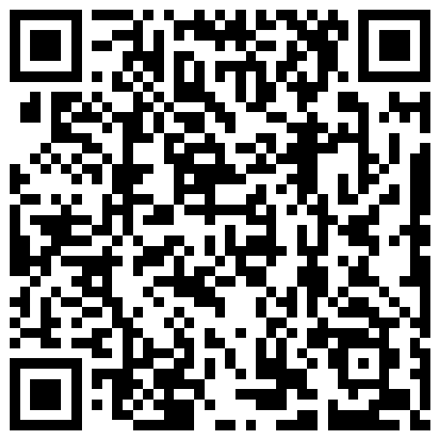
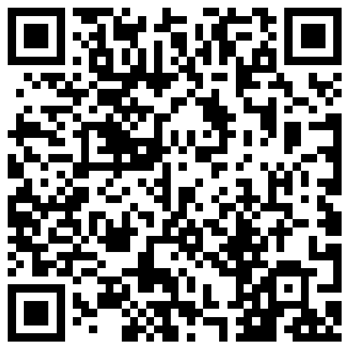
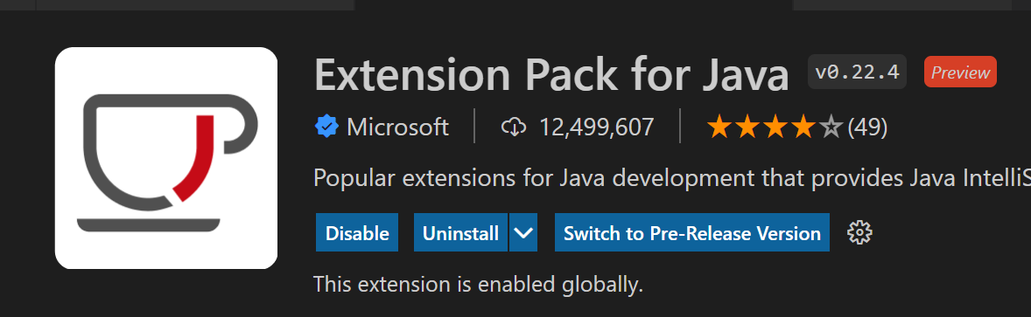
欢迎使用我们的插件并给我们提建议
给我们开issue: https://github.com/microsoft/vscode-java-pack/issues
发送电子邮件到 vscjfeedback@microsoft.com
填写中文问卷：https://www.research.net/r/vscodejava?lang=zh
Github Issue
问卷

